Slide 1
Урок 23
C++

Slide 2
Повтороение

Slide 3
Приведите примеры битовых операций?

Slide 4
Где применяются?

Slide 5
Что значит сдвиг влево на 2?

Slide 6
Что значит сдвиг вправо на 3?

Slide 7
Контейнеры 3 часть

Slide 8
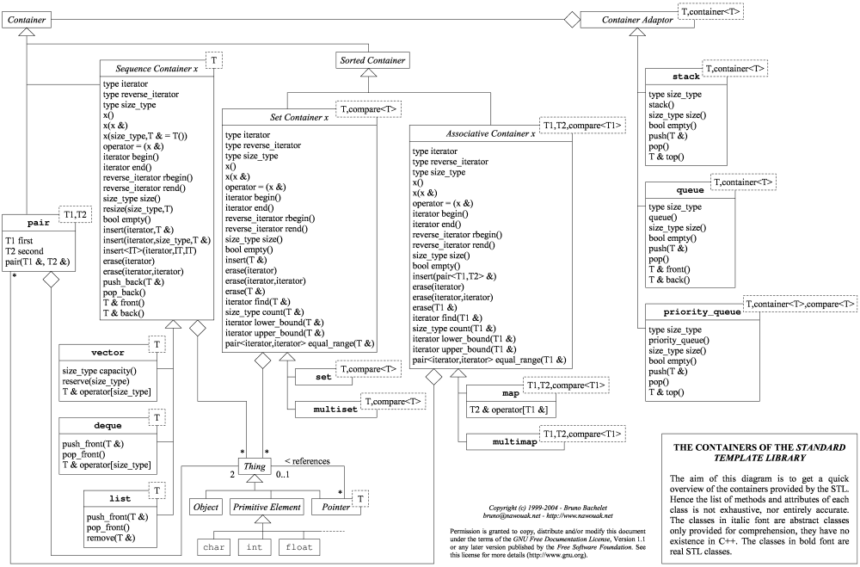




STL
Контейнеры есть стандартные структуры данных, такие как список (list), вектор (vector), словарь (map) и многие другие.

Slide 9
Дэк

Slide 10
Стек
Дек (deque — double ended queue, «двусторонняя очередь») – структура данных типа «список + массив», функционирующая одновременно по двум принцам организации данных: FIFO и LIFO.
Определить дек можно как очередь с двумя сторонами, так и стек, имеющий два конца

Slide 11
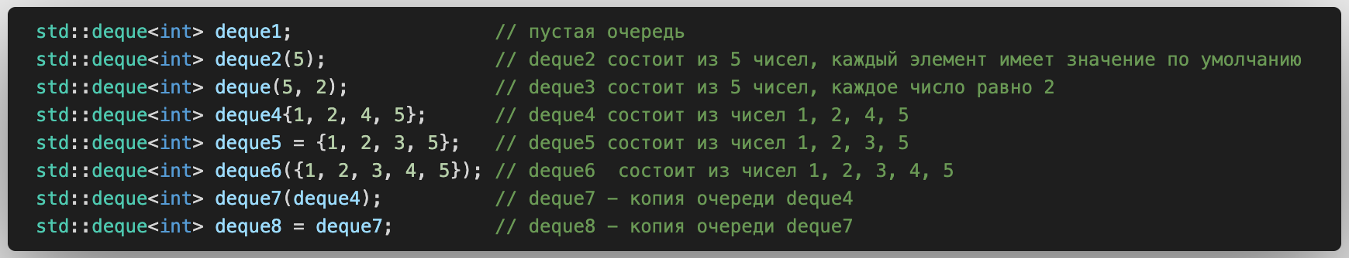
инициализация

Slide 12
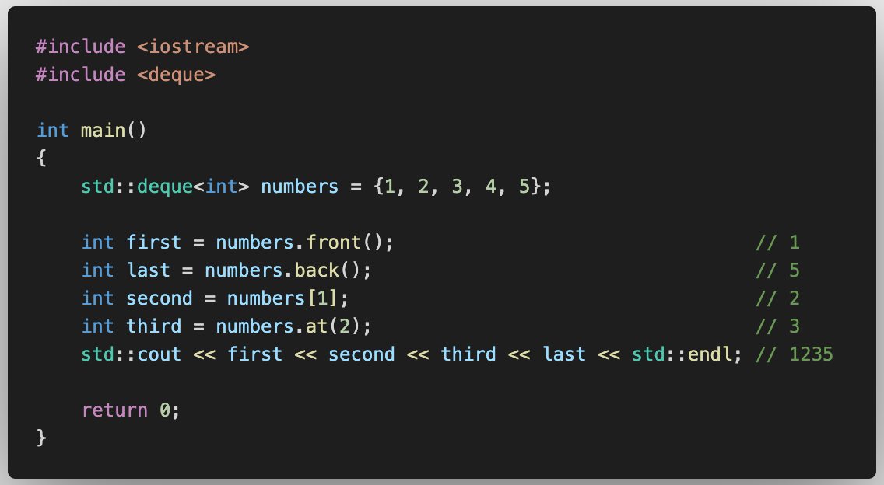
Обращение к элементам

Slide 13
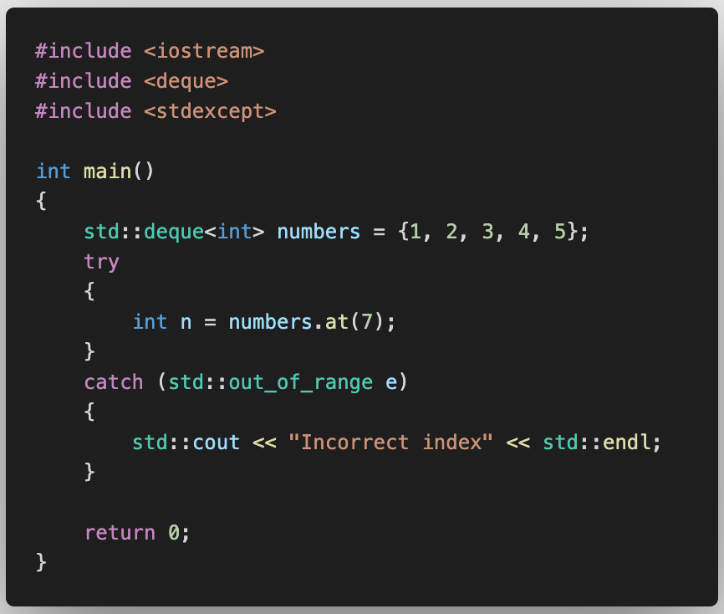
Особенность at

Slide 14
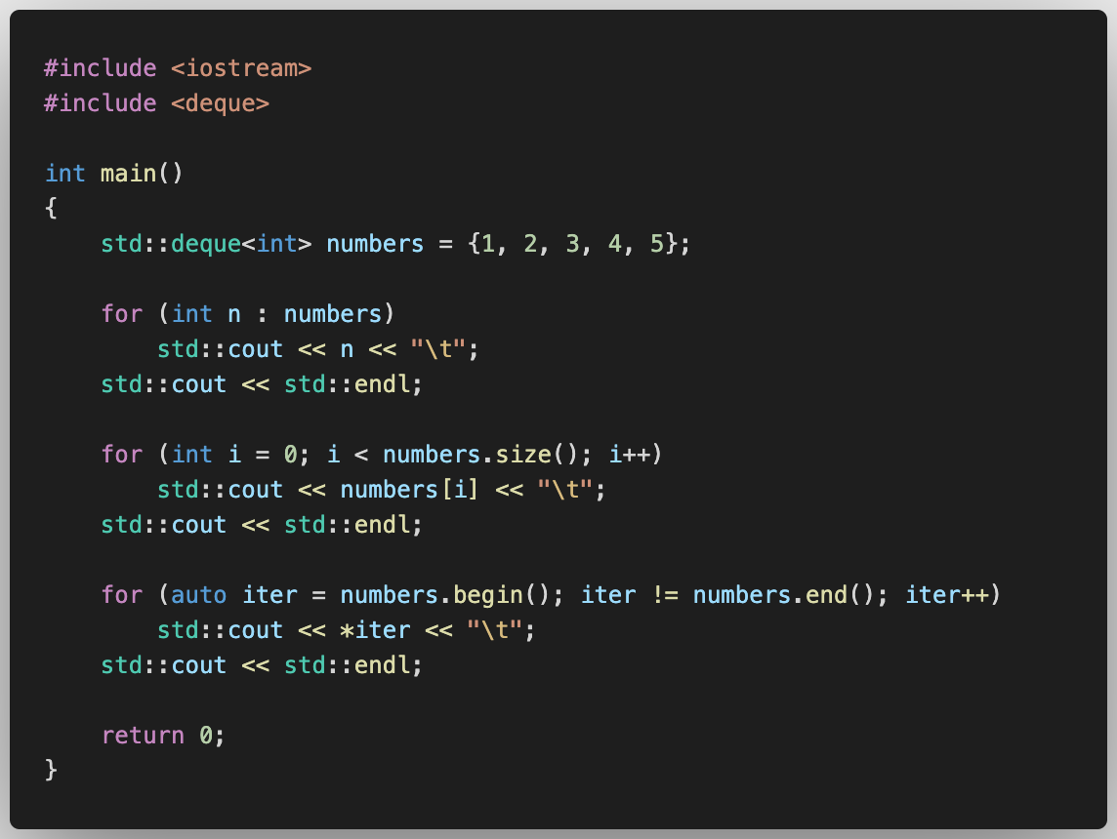
Перебор контейнера

Slide 15
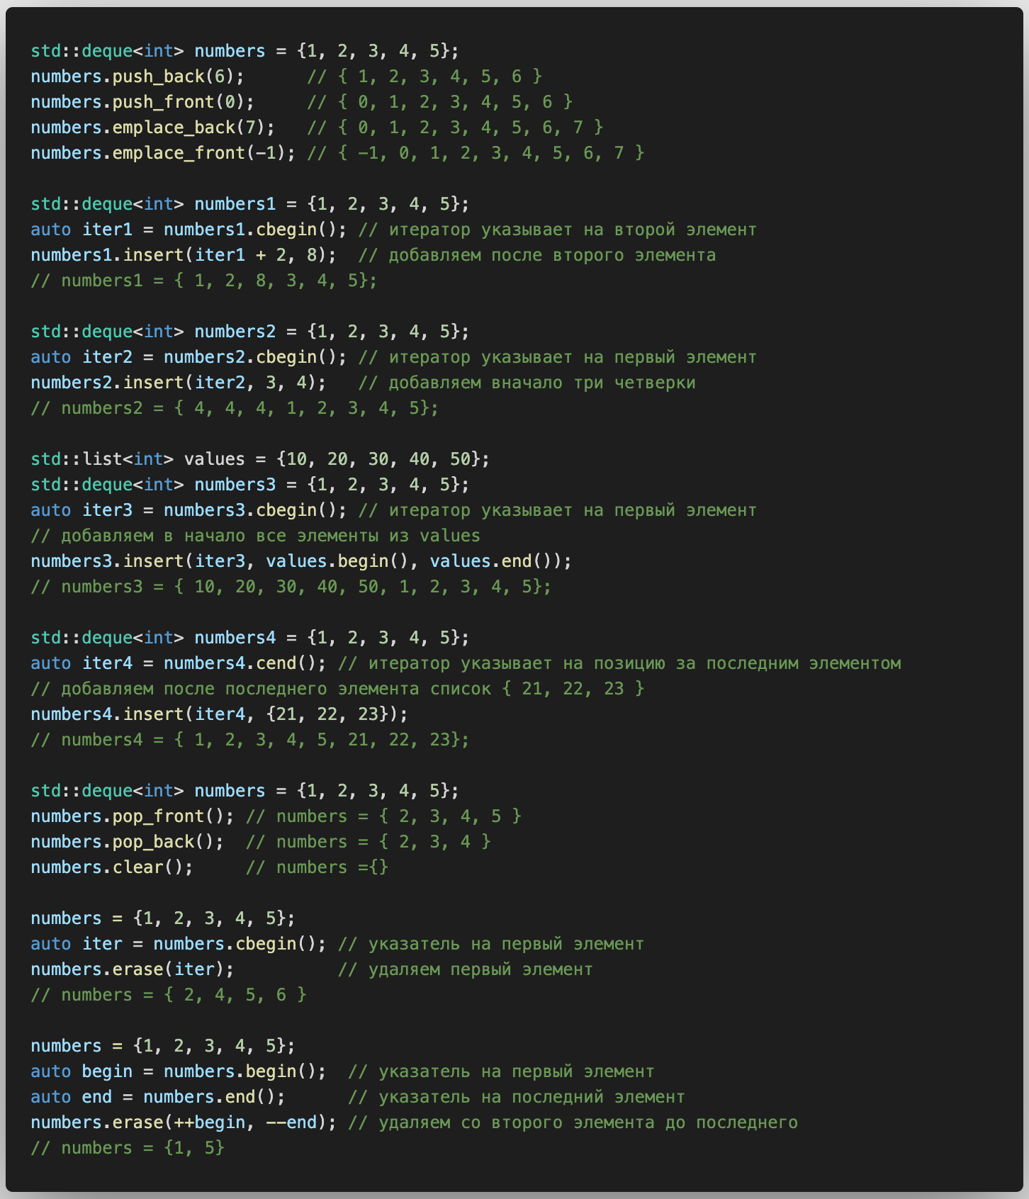
Остальные ф-ии

Slide 16
Адаптеры

Slide 17
Адаптеры
Адаптеры - шаблонные классы, которые обеспечивают отображения интерфейса.
Адаптеры могут реализовываться на основе контейнера-шаблона, но в зависимости от вида ограничивать (скрывать) доступ к его методам для удобства работы с данными.

Slide 18
Стек

Slide 19
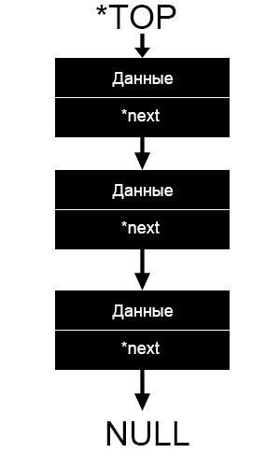
Стек
Стек - структура данных, которая построена на односвязном списке.
Принцип LIFO = Last In First Out, «последним пришел, первым вышел».
Любой элемент знает только о следующем элементе.

Slide 20
Стек
Особенность:
нет итераторов;
нет индексов, как в массиве (односвязный список);
добавлении и удалении элементов выполняется за константное время;

Slide 21
Задача
Задача: На прием к ветеринару пришли владельцы с животными.
Занесите вес животных в стек. Замените все отрицательные значения на 0, а затем выведите все.

Slide 22
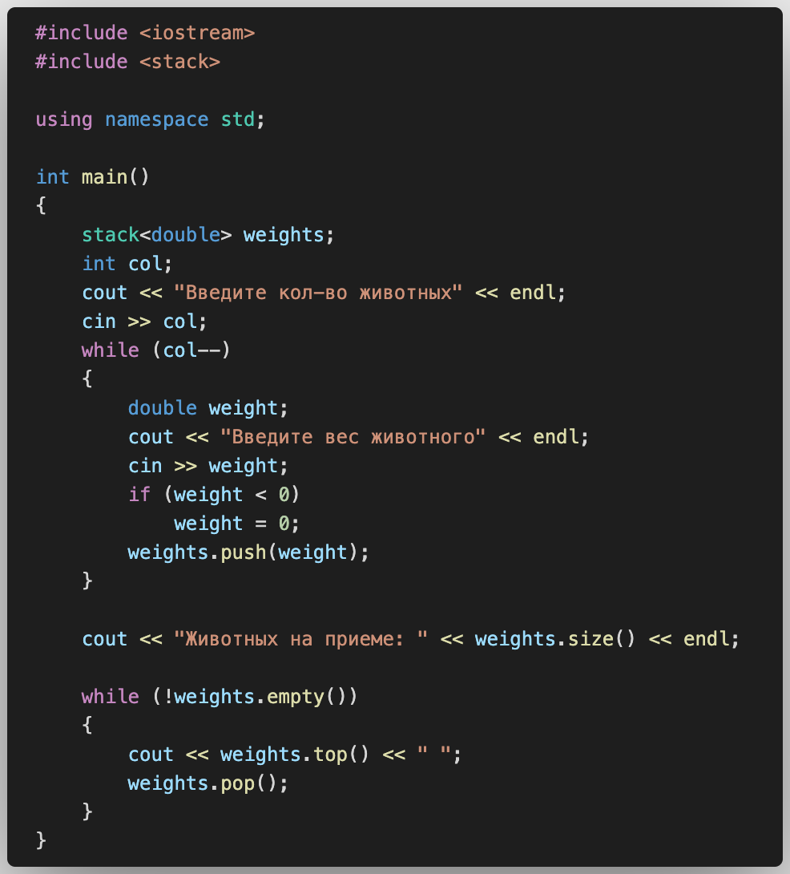
Код задачи

Slide 23
Очередь

Slide 24

очередь
Очередь - структура данных, которая может быть построена на основе vector, list, deque.
Принцип FIFO = First In First Out, «первым пришел, первым вышел».
Мы знаем только первый и последний элемент.

Slide 25
очередь
Особенность:
нет итераторов;
нет индексов, как в массиве;
Добавление происходит в начало, а удаление с конца;
По умолчанию основывается на deque;
Не может быть создан на основе вектора;
Нет возможности добавлять/удалять в центре.

Slide 26
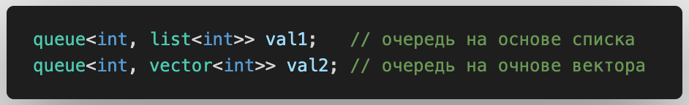
очередь

Slide 27
Задача
Задача: На прием к ветеринару пришли владельцы с животными.
Занесите вес животных в очередь. Замените все отрицательные значения на 0, а затем выведите все.

Slide 28
Код задачи

Slide 29
Set

Slide 30
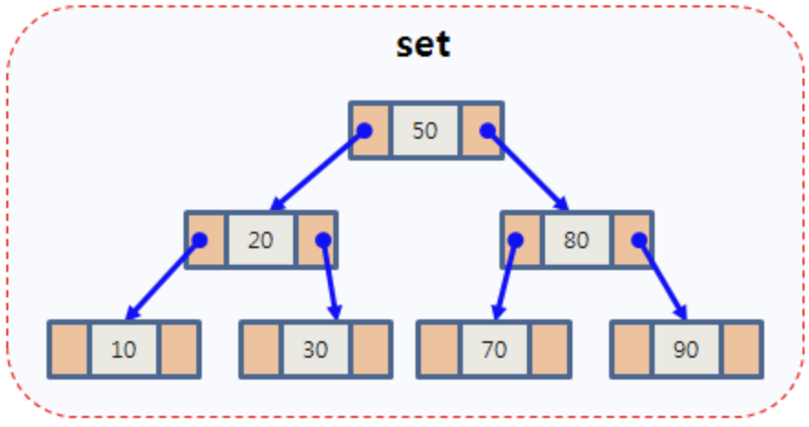
Множество
set — это контейнер, который автоматически сортирует добавляемые элементы в порядке возрастания.
При добавлении одинаковых значений, set будет хранить только один его экземпляр.
По другому его еще называют множеством.

Slide 31
Множество
Применение
сортирует добавляемые

Slide 32
Multiset

Slide 33
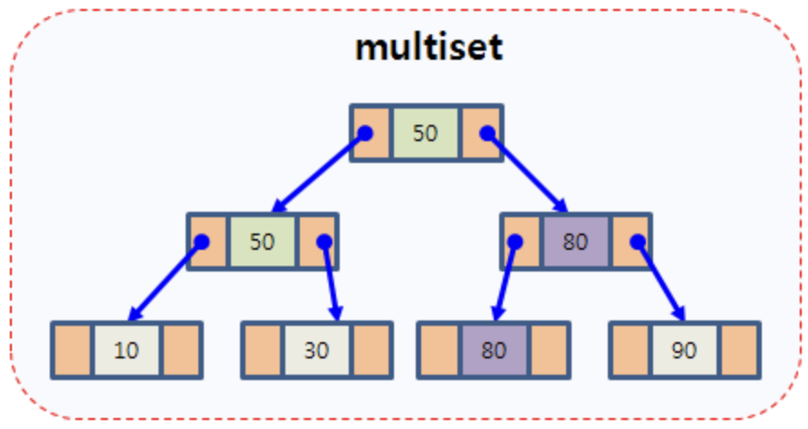
Мультимножество
multiset — это контейнер, который также будет содержать элементы в отсортированном порядке при добавлении, но он хранит повторяющееся элементы, по сравнению с множеством set.
Часто его называют мультимножество.

